Slide 1



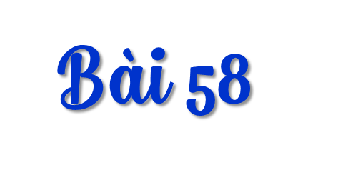



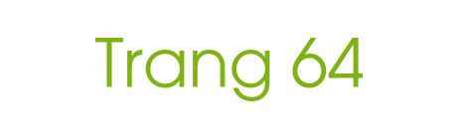


Slide 2








SINH NHẬT CỦA HỔ
SINH NHẬT CỦA HỔ

Slide 3


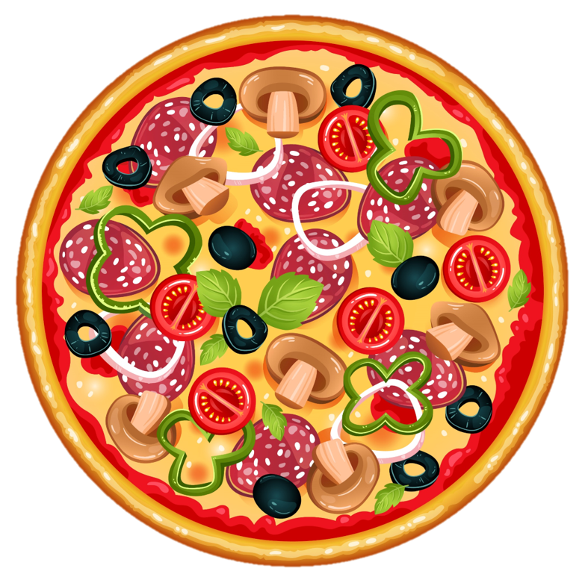






$$\frac{\text{5}}{\text{8}}$$
$$\frac{\text{3}}{\text{8}}$$
Notes:
HÔM NAY SINH NHẬT 2 ANH EM HỔ SINH ĐÔI. HỔ ANH VÀ HỔ EM.
MẸ CỦA HAI BẠN ĐÃ LÀM MỘT CHIẾC BÁNH PIZZA HẢI SẢN THƠM LỪNG.
VÌ CÓ HAI ANH EM, NÊN MẸ ĐÃ CHIA CHIẾC BÁNH THÀNH BAO NHIÊU PHẦN, CÙNG NHÌN ĐI?
VIẾT PHÂN SỐ CHỈ SỐ PHẦN BÁNH PIZZA MÀ HỔ ANH ĐÃ ĂN?
PHẦN CÒN LẠI HỔ ANH NHƯỜNG HỔ EM. VIẾT PHÂN SỐ THỂ HIỆN SỐ PHẦN BÁNH PIZZA CÒN LẠI?
VẬY AI ĐÃ ĂN NHIỀU SỐ PHẦN BÁNH PIZZA HƠN? VÌ SAO BIẾT? DÔ PHẦN BÀI MỚI ĐI.

Slide 4


Slide 5


Slide 6

- Nhận biết và nắm được cách so sánh hai phân số có cùng mẫu số.
- Nhận biết và nắm được cách so sánh phân số với 1.
- Vận dụng cách so sánh để làm các bài tập liên quan đến so sánh phân số.

Slide 7

Có hai hình tròn như nhau:

Slide 8
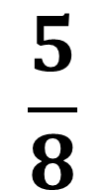
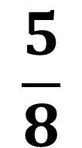
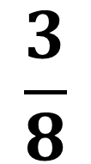
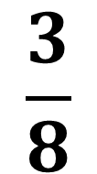
Nhìn vào hình vẽ ta thấy số phần Mai tô màu nhiều hơn Việt, ta có:
$$\frac{5}{8}$$
$$\frac{3}{8}$$
>
(đọc là: Năm phần tám lớn hơn ba phần tám)
$$\frac{3}{8}$$
$$\frac{5}{8}$$
<
(đọc là: Ba phần tám bé hơn năm phần tám)

Slide 9
Trong hai phân số có cùng mẫu số:
Phân số nào có tử số lớn hơn thì lớn hơn;
Phân số nào có tử số bé hơn thì bé hơn;
Nếu hai tử số bằng nhau thì hai phân số đó bằng nhau.
Nhận xét

Slide 10


Slide 11
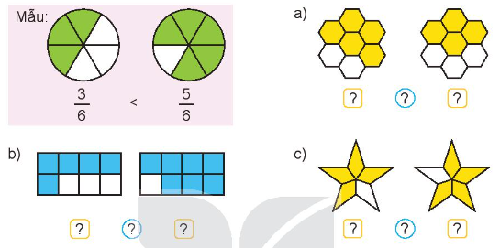
1
So sánh hai phân số (theo mẫu).

Slide 12
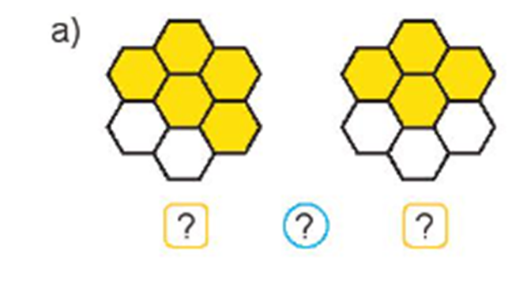


1
So sánh hai phân số (theo mẫu).
$$\frac{5}{7}$$
>
$$\frac{4}{7}$$

Slide 13
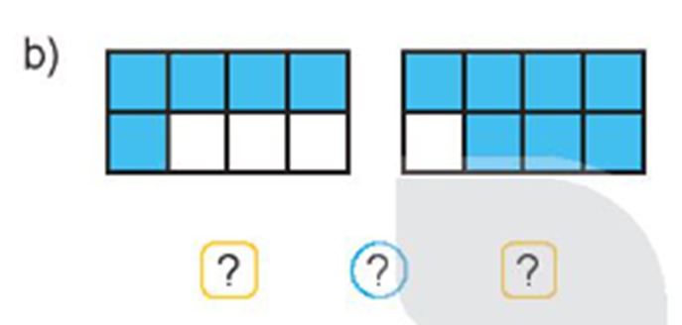


1
So sánh hai phân số (theo mẫu).
$$\frac{5}{8}$$
<
$$\frac{7}{8}$$

Slide 14
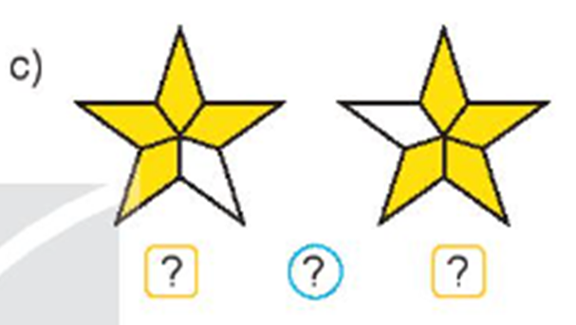


1
So sánh hai phân số (theo mẫu).
=
$$\frac{4}{5}$$
$$\frac{4}{5}$$

Slide 15
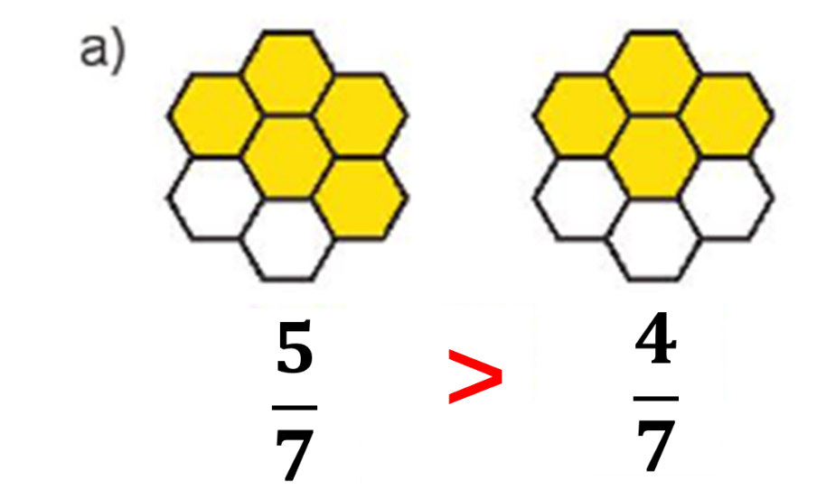
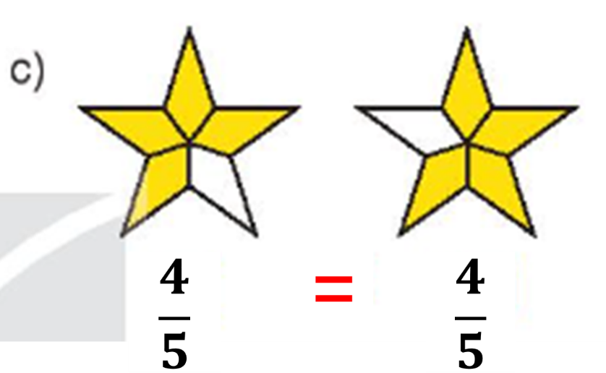
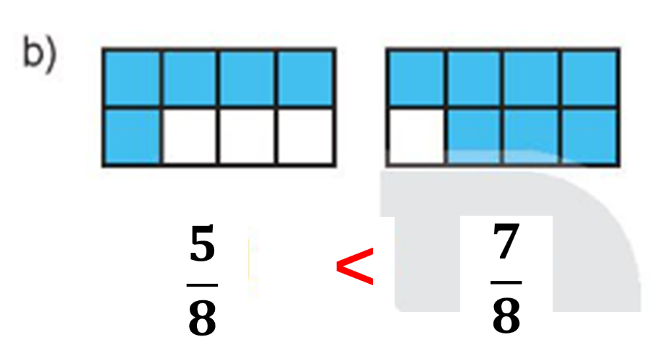
1
So sánh hai phân số (theo mẫu).

Slide 16
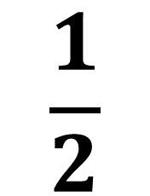
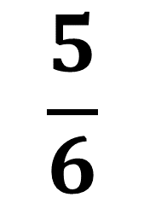
$$\frac{1}{2}$$
<
$$\frac{5}{6}$$
…

Slide 17












$$\frac{25}{19}$$
$$\frac{25}{19}$$
$$\frac{25}{19}$$
$$\frac{19}{19}$$
$$\frac{7}{19}$$
$$\frac{17}{19}$$
$$\frac{19}{19}$$
$$\frac{7}{19}$$
$$\frac{17}{19}$$
$$\frac{19}{19}$$
2
Sắp xếp các phân số
$$\frac{7}{19}$$
$$\frac{17}{19}$$
;
;
;
:
a) Theo thứ tự từ bé đến lớn:
;
;
;
b) Theo thứ tự từ lớn đến bé:
;
;
;

Slide 18


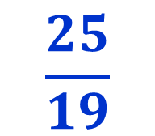


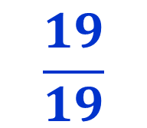


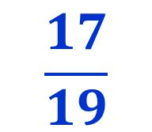






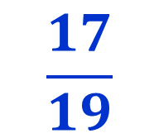


2
$$\frac{25}{19}$$
$$\frac{7}{19}$$
$$\frac{17}{19}$$
$$\frac{19}{19}$$
Sắp xếp các phân số
;
;
:
;
a) Theo thứ tự từ bé đến lớn:
$$\frac{25}{19}$$
$$\frac{25}{19}$$
$$\frac{7}{19}$$
$$\frac{25}{19}$$
$$\frac{7}{19}$$
$$\frac{7}{19}$$
$$\frac{17}{19}$$
$$\frac{17}{19}$$
$$\frac{19}{19}$$
$$\frac{17}{19}$$
$$\frac{19}{19}$$
$$\frac{17}{19}$$
;
$$\frac{19}{19}$$
;
;
...
<
…..
<
$$1$$
$$\frac{25}{19}$$
…..
>
...
$$1$$
>
$$\frac{19}{19}$$
$$=1$$

Slide 19







Nhận xét:
Nếu tử số bé hơn mẫu số thì phân số bé hơn 1.
Nếu tử số lớn hơn mẫu số thì phân số lớn hơn 1.
Nếu tử số bằng mẫu số thì phân số bằng 1.
$$\frac{17}{19}$$
$$\frac{19}{19}$$
$$\frac{17}{19}$$
<
nên
<
1
$$\frac{25}{19}$$
$$\frac{19}{19}$$
$$\frac{25}{19}$$
>
nên
>
1
$$\frac{19}{19}$$
=
1

Slide 20













3
>;<;= ?
$$\frac{12}{15}$$
$$\frac{9}{7}$$
$$\frac{3}{3}$$
$$\frac{99}{100}$$
=
<
<
>
c)
$$1$$
d)
$$1$$
a)
$$1$$
b)
$$1$$
Tìm phân số bé hơn 1 mà tích của tử số và mẫu số bằng 8.
$$\frac{1}{8}$$
$$\frac{2}{4}$$
$$;$$

Slide 21






3
>;<;= ?
$$\frac{12}{15}$$
$$\frac{9}{7}$$
$$\frac{3}{3}$$
$$\frac{99}{100}$$
=
<
<
>
c)
$$1$$
d)
$$1$$
a)
$$1$$
b)
$$1$$
$$\frac{99}{100}$$
$$\frac{9}{7}$$
$$\frac{3}{3}$$
Sắp xếp các phân số ; ; theo thứ tự từ bé đến lớn.
$$\frac{99}{100}$$
$$\frac{3}{3}$$
$$\frac{9}{7}$$
;
;

Slide 22



